Slide 1


COMISIÓN AGRARIA DEL CONGRESO DE LA REPÚBLICA
Decimosexta sesión ordinaria
Ministra Nelly Paredes Del Castillo
25/04/2023

Slide 2

1.
Con Punche Perú Agro

Slide 3
1. Con Punche Perú Agro
Medidas de impulso y fortalecimiento de la productividad en el sector agricultura
IOARR de infraestructura natural y productiva de riego
S/ 467 millones
Emisión de opiniones vinculantes
Financiamiento de Planes de emprendimiento de la mujer rural e indígena
Financiamiento de planes de negocio
S/ 179 millones
S/ 3 millones
S/ 28 Millones
Mantenimiento de infraestructura de riego
S/ 330
millones
Generación de más de 5.7 millones de jornales en las zonas rurales.
Atención de 1,086 planes de negocio por parte de Agroideas.
Financiamiento de 59 mil créditos agrarios a casi 43 mil productores.
Implementación de 640 mercados itinerantes a nivel nacional.
Fondo para la inclusión financiera del pequeño productor agropecuario
S/ 49 millones
Fortalecimiento de la inocuidad y estándares de calidad para la competitividad agraria
S/ 21.4
millones
Actividades en materia forestal y de fauna silvestre en la Amazonía Peruana
S/ 15.6 millones
Mercados itinerantes “De la Chacra a la Olla” a nivel nacional
S/ 4 millones

Slide 4
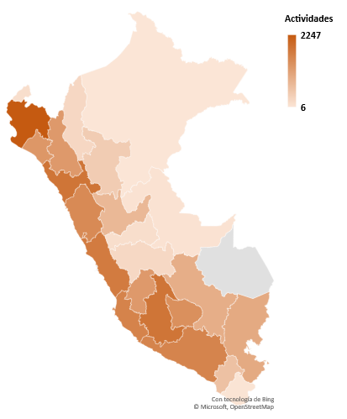
1. Con Punche Perú Agro
Avances en las medidas de impulso y fortalecimiento de la productividad en el sector agricultura
Aprobación de la ejecución de 21,666 actividades de limpieza y descolmatación de canales por un monto de S/ 268.4 millones.
Aprobación de la los alcances de las IOARR para su ejecución a través de Núcleos Ejecutores en el marco de la Ley N° 31015 del MIDAGRI.
Asistencia técnica y visitas de campo a 9 regiones, priorizando aquellas que se encuentran declaradas en Estado de Emergencia (Piura, Tumbes, Lambayeque, La Libertad).
Conformación de 363 Núcleos Ejecutores para la implementación de actividades de limpieza y descolmatación de canales en 22 regiones.
Se culminó con la fase de validación de campo para la identificación de 95 inversiones de siembra y cosecha de agua.
1
2
3
4
5

Slide 5
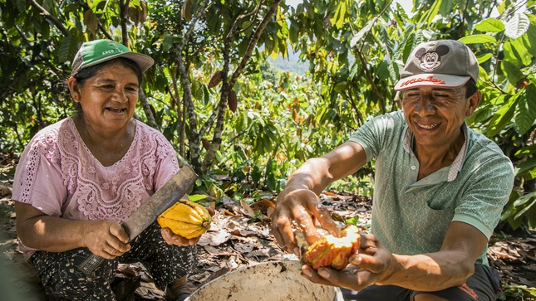
1. Con Punche Perú Agro
Avances en las medidas de impulso y fortalecimiento de la productividad en el sector agricultura
Financiamiento de 193 planes de negocio beneficiando a 7,057 productores, con una ejecución de S/ 21 millones.
Implementación de 24 mercados itinerantes “De la Chacra a la Olla” donde se comercializó más de 167 mil toneladas de productos.
Aprobación del Decreto Supremo que autoriza la transferencia de S/ 49 millones al Fondo para la Inclusión Financiera del Pequeño Productor, para el otorgamiento de créditos con reducidas tasas de interés.
Aprobación de 2 Planes de Reconversión Productiva con un financiamiento de S/ 2.4 millones.
Aprobación de la Ley N° 31728 – Ley de Créditos Suplementarios donde se asigna recursos para el financiamiento de Planes de emprendimiento de la mujer rural e indígena.
6
7
8
9
10

Slide 6
2.
Evaluación de afectaciones en el sector agrario

Slide 7
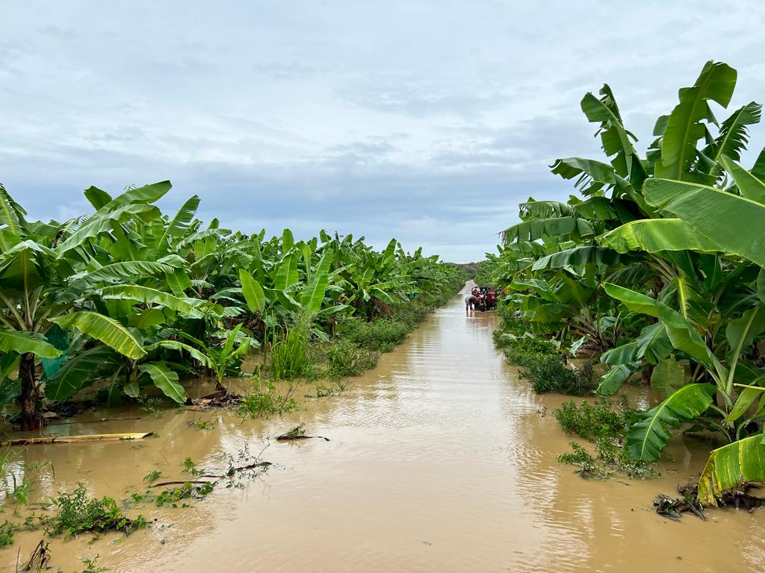
2. Evaluación de afectaciones en el sector agrario
A consecuencia de los diversos desastres naturales
En relación a la infraestructura de riego se verificó:
433 Km. de canales de riego afectados.
96 Km. de canal de riego destruido.
17 reservorios afectados y 03 reservorios destruidos.
105 bocatomas afectadas y 79 bocatomas destruidos.
En relación a la producción agrícola se verificó:
4,850 hectáreas de cultivos afectados.
4,067 hectáreas de cultivos perdidos.
3,041 animales afectados y 4,730 animales perdidos.

Slide 8
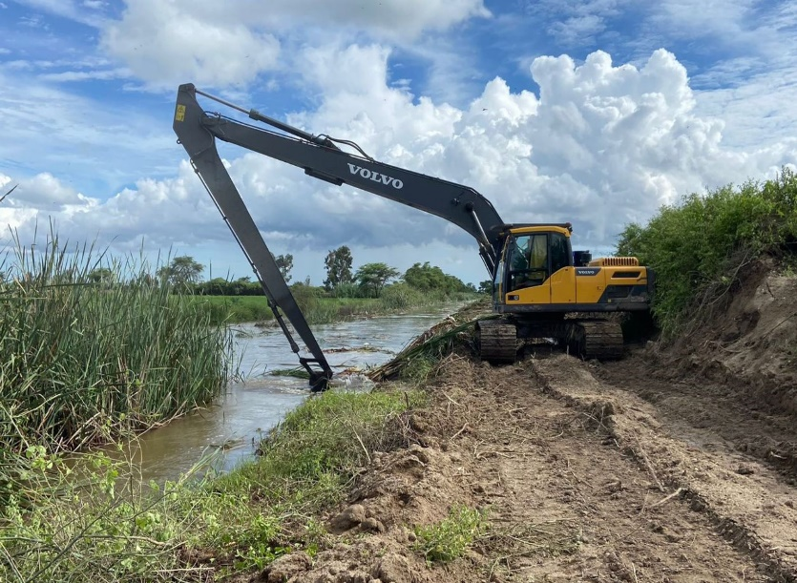
2. Evaluación de afectaciones en el sector agrario
A consecuencia de los diversos desastres naturales
Limpieza y descolmatación de canales.
S/. 21,5 millones para la atención de 25 intervenciones en 06 departamentos (Cajamarca, La Libertad, Lambayeque, Lima, Piura y Tumbes).
Adquisición y Entrega de Equipos Agrícolas - Motobomba
S/. 229 mil para la entrega de 51 Motobombas distribuidas en 6 departamentos (Huánuco, La Libertad, Lambayeque, Lima, Piura y Tumbes).
Adquisición y entrega de Herramientas (Kits)
98.57 Km. de canales descolmatados que impacta en 23,631.6 Has de producción agrícola.
S/. 2,1 millones para la entrega de 1,085 Kits de herramientas distribuidos en 7 departamentos (Cajamarca, Huánuco, La Libertad, Lambayeque, Lima, Piura, Tumbes).
17,040 familias y 5,150 agricultores beneficiados.
S/ 23.9 millones
Para la atención de la emergencia.

Slide 9
3.
Reglamentación de la
Ley N° 31502

Slide 10
3. Reglamentación de la Ley N° 31502
Ley que establece disposiciones para apoyar la competitividad productiva
Antecedentes
Promulgación de la Ley N° 31502
Modifica la Ley que establece las disposiciones para apoyar la competitividad productiva
(Ley N° 29337)
Junio 2022
Febrero 2023
PROPUESTAS DE REGLAMENTO Y DECRETO SUPREMO
En coordinaciones con PRODUCE se estableció plan de trabajo articulado y se identificó propuestas de mejoras al documento DS-001-2021-PRODUCE.
PRODUCE envía documento formalmente a MIDAGRI para Opinión
Publicación del Reglamento
Estado Situacional del Reglamento
AGROIDEAS revisa documento y presenta
aportes
PRODUCE presentará propuesta de Reglamento
Mes de Junio
3ra semana Mayo
1ra Semana Mayo
26 de abril

Slide 11

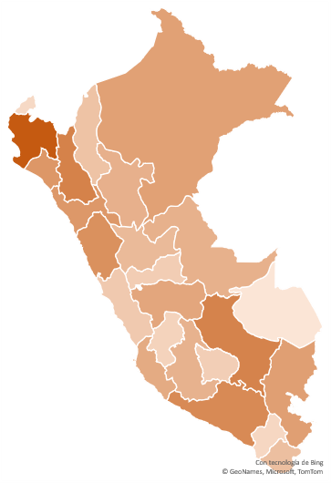
3. Reglamentación de la Ley N° 31502
Ley que establece disposiciones para apoyar la competitividad productiva
Recursos potenciales de los GORES (Art. 4 – Ley N° 31502)
Monto Total de Inversión
(millones de S/)
5 %
(millones de S/)
Recursos Proyectos Inversión Pública
GORES
S/ 13 653,5
MILLONES
OBLIGATORIO 5%
(Art.4)
S/ 682,7
MILLONES

Slide 12








3. Reglamentación de la Ley N° 31502
Ley que establece disposiciones para apoyar la competitividad productiva
Durante el 2023 se ha adjudicado recursos en 4 Regiones para realizar Procompite
20
14,4
75
988
Millones
Millones
Planes
Productores
Inversión Total en Planes de Negocios
Importe de cofinanciamiento para Planes de Negocios en:
GR Lima
GR Huánuco
MD Megantoni
MD Quellouno
MD Coyllurqui
75 AEOs Beneficiadas con el cofinanciamiento
Beneficiados que mejoran su actividad económica
Varones: 58%
Mujeres: 42%
CADENAS PRIORIZADAS POR GORE Y GOLO
Café | Vacuno | Palto | Cítricos | Apicultura | Otros
S/ 2,3 | S/ 2,0 | S/ 1,7 | S/ 1,4 | S/ 1,2 | S/ 5,8

Slide 13
4.
Acuerdo de ejecución de Gobierno a Gobierno (GtoG)

Slide 14
4. GtoG - Proyecto Chavimochic
Cronograma de actividades para la suscripción del Contrato G2G

Slide 15
4. GtoG - Proyecto Chavimochic
Fases posteriores al contrato
Fase 1. Estructuración de la Oficina de Gestión de Proyecto (PMO). Set – Nov 2023
Fase 2. Evaluación situacional estudios preliminares. Dic 2023 y Ene - Mar 2024
Fase 3. Elaboración de términos de referencia. Abr - Set 2024
Fase 4. Procura internacional y contratación. Abr – Dic 2024
Fase 5. Ejecución de obras. INICIO (Abr 2024) – FIN (Set 2027)
Fase 6. Recepción de la obra y puesta en marcha. Oct 2027
Fase 7. Asistencia en la implementación. Ago – Dic 2027

Slide 16


4. Proyecto Las Delicias - PSI
Mejoramiento y regulación para el sistema de riego
Descripción del proyecto
Situación del proyecto
Costos del proyecto
Objetivo:
Mejorar el servicio de agua para riego en las comisiones de regantes Lagunas, Oyotun, Nueva Arica, Cayalti, Zaña, La Otra Banda, Mocupe, Ucupe, conformantes de la JU Zaña.
Beneficios:
Atender un estimado de 4,221 familias de productores, considerando el aporte de la represa y la explotación de aguas subterráneas, permitiendo regar un aproximado de 20,526 ha físicas en primera campaña y 6,112 ha en segunda campaña.
Se tiene un avance del 67% de la elaboración del expediente técnico del proyecto.
Se remitió al arqueólogo contratado por la Entidad información del PEA01 /en el vaso de presa y PEA02 /canales de conducción- jul/ 2023 , a efectos que verifique la información que viene elaborando el Consultor; asimismo, viene realizando seguimiento a la autorización por parte del MINCUL para inicio de ejecución del PEA02.
Visita de campo (18 y 19 de abril-2023) para reunión informativa con autoridades, sindicatos de construcción Civil, Junta de Usuarios de Zaña, pobladores de caserío Delicias; y, solicitando no detener los trabajos una vez se inicie el PEA 02.
Inversión (Estimada)
685,192,945.16
Costo ET (Más Sup.)
19,537,921.17
Costo obra (Estimado)
665,655,023.99
Principales alertas
Metas de la intervención:
Construcción:
Bocatoma Zaña - Q = 15,0 m3/s
Canal Aductor - 18,0 km, Qc= 15,0 m3/s
Represa Las Delicias - Vol. Total 80 MMC
Bocatoma Sorronto – 2 captaciones (Margen Derecha y Margen Izquierda)
Canal Integrador Margen Derecha 45 km; - Margen Izquierda 35 km
Aprovechamiento aguas Subterráneas - 77 pozos.
Rehabilitación 48.18 km. de canales laterales
Notes:
MEJORAMIENTO Y REGULACION PARA EL SISTEMA DE RIEGO DEL VALLE DEL RIO ZAÑA, DISTRITOS DE LAGUNAS, ZAÑA, CAYALTI, NUEVA ARICA,Y OYOTUN, PROVINCIA CHICLAYO - LAS DELICIAS

Slide 17

4. Proyecto Las Delicias
Cronograma de actividades para la suscripción del Contrato G2G
Proyecto paralizado por un año por problemas de gestión con la definición del proyecto, comunidades y la junta de usuarios.
Cronograma de elaboración expediente técnico del proyecto
2020
2021
2022
2023
Inicio de elaboración del Expediente Técnico (18/11/2020)
Periodo de elaboración del Expediente Técnico hasta su culminación
Periodo de elaboración del PEA y EIA-d
Aprobación del Expediente Técnico mediante Resolución Jefatural (fines de diciembre 2023)
Cronograma de ejecución de obra del proyecto
2024
2025
2026
2027
2028
2029
Periodo de contratación para la ejecución de obra (enero a marzo 2024)
Inicio de ejecución de obra (abril 2024)
Periodo de ejecución de obra (6 años)
Notes:
Monto contractual

Slide 18
4. Proyecto Yanapujio - PSI
Mejoramiento y ampliación del servicio de agua para riego del sistema riego
Descripción del proyecto
Principales alertas
Costos del proyecto
Objetivo:
Adecuada y Suficiente Disponibilidad del Servicio de Agua para Riego, en los Distritos de Ichuña y Ubinas, Provincia General Sánchez Cerro, Departamento de Moquegua y Distritos de la Provincia de Islay, Departamento de Arequipa.
Beneficios:
Atender un estimado de 3,400 familias de productores, mejorando la superficie a irrigar en un aproximado de 10,938 ha físicas (Mejoramiento 9,582.5:2 ha Valle Tambo, Ampliación 1,306 ha Pampa Cantera – Islay)
Nuevas demandas de proyectos de compensación (216 familias), por parte de la población beneficiaria del proyecto.
Riesgo potencial durante las gestiones para solicitar la aprobación del Proyecto de Evaluación Arqueológica (PEA).
Inversión
(Estimada)
595,467,046.00
Costo perfil
1’723,550.00
Costo ET
10’603,729.00
Costo obra
(Estimado)
583,139,767.00
Metas de la intervención:
Próximas acciones
Construcción:
Presa Yanapujio 49.87 MMC Vol. Total y 33.27 MMC Vol. Útil
Mejoramiento de 42.49 Km de canales de riego en el valle de Tambo.
Construcción de Captación y 52 Km de Canal de Conducción Sector Pampa Cantera – 1.6 m3/s.
Asistencia técnica, gestión y capacitación en riego y organización de usuarios.
Conformidad del supervisor al Informe Final de Viabilidad del Nuevo Eje de Presa, para dar continuidad a la elaboración del expediente técnico.
Monitoreo y seguimiento a SENACE con respecto al traslado del levantamiento de observaciones al ANA, SERFOR, etc.
Inicio de la elaboración del EIA – D, posterior a la aprobación de TDRs por parte de SENACE.
Revisión del estudio de pre inversión sobre la propuesta de los proyectos de compensación solicitados por la población afectada.
Se aprobará el Adicional N° 01 del nuevo eje de la presa en la última semana de abril 2023.
Situación del proyecto
Reuniones de coordinación con el SENACE para la obtención de la aprobación de los TDR del estudio de Impacto Ambiental
Elaboración del Estudio de Impacto Ambiental para el nuevo eje de presa del Proyecto. – diciembre 2023.
Se efectuaron reuniones con las autoridades (Alcaldes, presidente de Comunidad Campesinas, entre otros) sobre las áreas involucradas en el nuevo eje del proyecto (socialización de afectaciones y su correspondiente compensación)
Revisión de la entidad y supervisión sobre el informe final, prestación adicional Nº 01.
Notes:
Monto contractual

Slide 19
4. Proyecto Yanapujio
Mejoramiento y ampliación del servicio de agua para riego del sistema riego
Cronograma de elaboración expediente técnico del proyecto
2021
2022
2023
Proyecto paralizado por la no definición de la ubicación del eje de la presa y trabajo social, problema resuelto.
Inicio de elaboración del Expediente Técnico (junio 2021)
Periodo de elaboración del Expediente Técnico hasta su culminación (setiembre 2023).
Periodo de elaboración del EIA-d
Aprobación del Expediente Técnico mediante Resolución Jefatural (fines de diciembre 2023)
Cronograma de ejecución de obra del proyecto
2024
2025
2026
2027
Periodo de contratación para la ejecución de obra (enero a marzo 2024)
Inicio de ejecución de obra (abril 2024)
Periodo de ejecución de obra (4 años)
Notes:
Monto contractual

Slide 20
4. Iruro - Proyecto Acari – Bella Unión II Etapa - PSI
Descripción del proyecto
Costos del proyecto
Objetivo:
Incrementar la disponibilidad hídrica para los distritos de Acarí y Bella Unión, de la provincia de Caraveli-Arequipa, y Lucanas y San Juan de Lucanas, en la provincia de Lucanas - Ayacucho.
Beneficios:
Atender un estimado de 2,665 familias de productores, mejorando la superficie a irrigar en un aproximado de 10,249 ha físicas de las cuales:
Parte Baja :8, 071 ha (2,200 ha bajo riego y 5,871 ha por ampliar)
Parte Alta :2, 178 ha por ampliar (actualmente 1 318 ha bajo secano).
Resumen: 2,200 ha de mejoramiento y 8,049 ha por ampliar.
Inversión
(S/ millones)
195,147,889.00
Costo ET
2,348,465.37
Ejecución Financiera
(% avance)
1.20 %
Costo obra
192’799,423.63
Próximas acciones
Metas de la intervención:
Actos previos para Contratación de un Abogado Asesor para tramites de saneamiento legal de los predios ante SUNARP- NAZCA (06 PREDIOS).
Se aprobará el Adicional N° 01 en la semana del 24 al 27 abril del 2023, y tramite de pago correspondientes.
Se ha previsto culminar la elaboración del expediente técnico para julio del 2023.
Se consulto al coordinador de Valles el apoyo para la ejecución de actividades del procedimiento de Expropiación y Registro SUNARP del Predio identificado con Código N°05_UC_271005.
Construcción saldo de obra:
Represa Principal capacidad de 64 MMC.
Bocatoma – 1,7 m3/s
Desarenador.
Canal Principal de 38 Km.
Sifones: 09.
Veintiún (21) Tomas.
Tres (03) acueductos.
AFIANZAMIENTO HIDRICO LAGUNA TACRACOCHA (adicional N°01)
Notes:
Monto contractual

Slide 21
4. Iruro - Proyecto Acari – Bella Unión II Etapa
UEI: Programa Subsectorial de Irrigaciones - MIDAGRI
Cronograma de elaboración expediente técnico de saldo de obra del proyecto
2022
2023
Proyecto paralizado por problemas en predios (resolvió contrato por incumplimiento contractual) esto se ha solucionado con la ley de expropiación emitida por el Congreso, se tiene las tasaciones actualizadas y se esta a la espera de la promulgación de la ley.
Inicio de elaboración del Expediente Técnico de saldo de obra (23 junio 2022)
Periodo de elaboración del Expediente Técnico de saldo de obra hasta su culminación (julio 2023).
Aprobación del Expediente Técnico de saldo de obra mediante Resolución Jefatural (fines de julio 2023)
Cronograma de ejecución de obra del proyecto
2023
2024
2025
Periodo de contratación para la ejecución de obra (julio a diciembre 2023)
Inicio de ejecución de obra (enero 2024)
Periodo de ejecución de obra (1.5 años, hasta mediados del 2025)
Notes:
IRURO- PROYECTO ACARI – BELLA UNION II ETAPA DE LA CONSTRUCCIÓN DE LA REPRESA IRURO

Slide 22
4. Proyecto Cunas - PSI
Mejoramiento y regulación del sistema de riego de la cuenca media y baja del río Cunas
Descripción del proyecto (contrato resuelto)
Situación del proyecto
Objetivo:
Incrementar la Producción Agrícola en el Valle de Cunas en las Provincias de Concepción, Huancayo y Chupaca de la región Junín.
Beneficios:
Atender un estimado de 78,291 agricultores, mejorando la superficie a irrigar en un aproximado de 7,248 ha físicas y ampliándola en 7,249 ha, dando un total de 14,542 ha.
Paralizado desde el 26 de julio del 2016, como consecuencia de no permitir el ingreso por parte de la comunidad para realizar los estudios básicos.
Mesas de diálogo instalada, a fin de resolver conflicto social, sin embargo no se ha tenido resultados favorables para continuar con la elaboración del expediente técnico.
Ante el paro violento realizado por la junta de usuarios del río Cunas, en contra de la CC.CC. de la parte Alta en octubre del 2021. La Alta Dirección del MIDAGRI, inició dialogo para lograr la ejecución de la presa Yanacocha.
Se ha resuelto el contrato de elaboración de expediente técnico del proyecto debido a la problemática social advertida.
El ANA ha realizado el diagnóstico de la disponibilidad hídrica en la cuenca (parte alta) para determinar volumen de agua, el mismo que se encuentra pendiente de presentación formal al PSI.
En Feb/2023 el PSI, ANA, AGRORURAL, SIERRA AZUL y DGT del MIDAGRI se ha realizado, a invitación de las autoridades locales y comunales de los distritos de Yanacancha, San Juan de Jarpa y San José de Quero.
Principales alertas
No cuenta con EIA, Licencia social, CIRA y permisos ambientales.
No cuenta con asignación presupuestal para el año fiscal 2023.
Próximas acciones
Efectuar el cierre del proyecto en el banco de inversiones.
Contando con el diagnóstico de la disponibilidad hídrica en la cuenca (parte alta) por parte del ANA, se plantea dar inicio con la elaboración de un proyecto Integral en el ámbito del proyecto Cunas. Dos años
Notes:
Monto contractual

Slide 23
4. Proyecto Cunas
Mejoramiento y regulación del sistema de riego de la cuenca media y baja del río Cunas
Cronograma de estudio de pre-inversión y elaboración expediente técnico del proyecto
2023
2024
Paralizado y con resolución de contrato de elaboración de expediente técnico, oposición de usuarios de cuenca media y alta, se esta en etapa elaboración de otras intervenciones para afianzamiento (ideas)
Periodo de formulación de la Idea de Proyecto
Registro idea de proyecto (tercera semana mayo 2023)
Contratación y formulación del Perfil del Proyecto
Aprobación y registro de Viabilidad del proyecto (fines diciembre 2023)
Contratación y elaboración del Expediente Técnico del Proyecto (desde enero 2024)
Aprobación del Expediente Técnico del Proyecto (fines diciembre 2024)
Cronograma de ejecución de obra del proyecto
2025
2026
Periodo de contratación para la ejecución de obra (enero a marzo 2025)
Inicio de ejecución de obra (abril 2025)
Periodo de ejecución de obra (2 años)
Notes:
Monto contractual

Slide 24
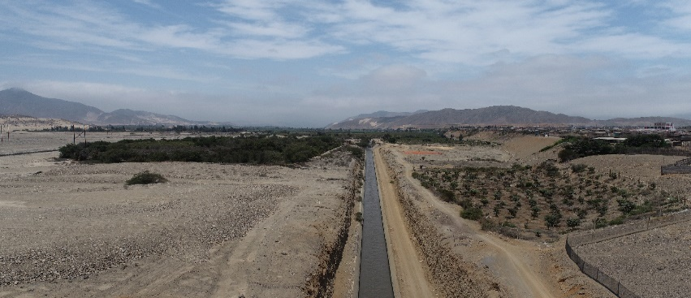
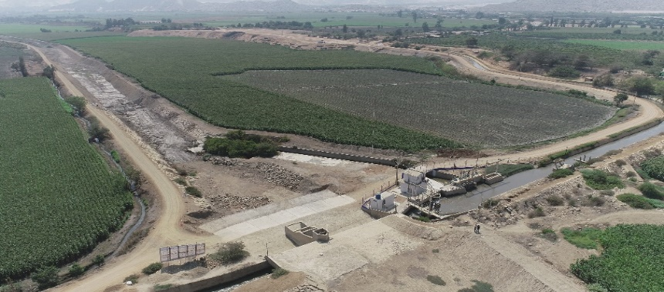
4. Proyecto Especial Chinecas Optimizado
UEI: Gobierno Regional de Áncash
Descripción del proyecto
Ubicación geográfica
Costos del proyecto
Objetivo:
El Proyecto Especial CHINECAS, tiene como finalidad de impulsar la ampliación de la frontera agrícola así como realizar un adecuado aprovechamiento de los recursos hídricos en los valles del Santa, Lacramarca, Nepeña, Casma y Sechin en el departamento de ANCASH
Beneficios:
Atender a un estimado de 15,000 de usuarios, mejorando un total de 91,730.21 has.
Inversión
(Aprox.)
S/ 1´262,827,606.05
FASE 2
S/ 662,827,606.05
FASE 3
S/ 600,000,000.00
Metas de la intervención:
2da Fase: Expediente Técnico
Ampliación del canal Nepeña – Casma.
Mejoramiento del canal Irchim Progresiva 0+000 AL 41+100.
3ra Fase: Idea de Proyecto
Bocatoma Única compartida para el Desarrollo y Afianzamiento Hídrico del P.E Chinecas.
Represamiento Río Grande – Casma
Principales alertas
- Demora en la Gestión de Recursos para la elaboración del E.T del Canal Nepeña - Casma..
- Demora en la aprobación del E.T. Mejoramiento del Canal Irchim.
- Demora en la Gestión de Recursos para el financiamiento de la ejecución de las Ideas de proyectos.
Situación del proyecto
Departamentos :Ancash
Provincias :Casma, Santa
Distritos :Chimbote, Casma y Comandante Noel
Próximas acciones
  La Fase N° 01 del proyecto esta culminada.
  La Fase N° 02 esta en la etapa de elaboración de expediente técnico el cual contiene los siguientes proyectos:
  Ampliación del Canal Nepeña - Casma, cuyo financiamiento fue solicitado Oficio N° 521-2022-GRA-P.E. CHINECAS/GG y Oficio N° 521-2022-GRA-P.E. CHINECAS/GG.
  Mejoramiento del Canal Irchim que actualmente esta en proceso de evaluación y revisión por la supervisión del P.E CHINECAS).
  Asimismo la Fase N° 03 actualmente se encuentra a nivel de Idea de proyecto el cual contiene los siguientes estudios:
    Bocatoma Única Compartida, actualmente la intervención en la ejecución de Idea de Proyecto a sido solicitada al MIDAGRI, DGIHR y al PSI.
    Represamiento del Río Grande, cuya intervención viene siendo desarrollada y conceptualizada por P.E Chinecas.
Coordinación sobre la Gestión de Recursos para la elaboración del E.T del Canal Nepeña - Casma.
Aprobación del E.T Mejoramiento del Canal Irchim.
Coordinación sobre la Gestión de Recursos para la ejecución de las Ideas de Proyectos (Bocatoma Única Compartida y Represamiento del Río Grande).
Coordinación para definir la Modalidad de Ejecución de los Estudios y la Ejecución de Obra de los Proyectos a intervenir (Ley de Contrataciones del Estado o Modalidad de ejecución Estado – Estado).
Cronograma de reactivación CHINECAS
2023
2024-2027
Fase N° 02: Periodo de elaboración E.T.
Fase N° 02: Ejecución de Obra
Fase N° 03: Elaboración de Estudios
Fase N° 03: Ejecución de Obra
Notes:
Monto contractual

Slide 25







Slide 26
3. Reglamentación de la Ley N° 31502 – Ley que establece disposiciones para apoyar la competitividad productiva.
MODIFICACIONES A LA LEY N° 29337
Artículo 2. Iniciativas de Apoyo a la Competitividad Productiva
Artículo 3. Autorización de las iniciativas de Apoyo a la Competitividad Productiva
Las iniciativas de Apoyo a la Competitividad Productiva son ejecutadas mediante procesos concursables, de forma obligatoria en cada periodo presupuestal por parte de los gobiernos regionales y locales en el marco de las competencias establecidas por Ley, debiendo ser consideradas en el Plan de Desarrollo Concertado, el Plan Operativo Anual y en el Presupuesto Institucional de Apertura bajo responsabilidad funcional.
Las iniciativas de Apoyo a la Competitividad Productiva son autorizadas hasta el plazo máximo de dos años por las oficinas de programación multianual de inversiones de los gobiernos regionales y de los gobiernos locales, o las que hagan sus veces, de acuerdo con los procedimientos y metodología a que se refiere el artículo 2, siempre que se sustente técnicamente que los beneficios son mayores a la inversión, a los costos de operación y mantenimiento, y que consideren aportes de los beneficiarios. Los gobiernos regionales y locales deben informar al Ministerio de la Producción, Ministerio de Desarrollo Agrario y Riego sobre las iniciativas de Apoyo a la Competitividad Productiva que autoricen dentro del plazo máximo de quince días hábiles.
Artículo 4. Financiamiento de las iniciativas de Apoyo a la Competitividad Productiva
SEGUNDA. Sobre el registro y el impacto de las iniciativas de Apoyo a la Competitividad Productiva
Los gobiernos regionales destinan no menos del cinco por ciento y de manera facultativa los gobiernos regionales y locales pueden destinar hasta el quince por ciento de los recursos presupuestados, para los gastos destinados a proyectos para financiar las iniciativas de apoyo a la competitividad productiva, que se autoricen conforme a las disposiciones de la presente Ley, con excepción de los recursos provenientes de las fuentes de financiamiento de operaciones oficiales de crédito y donaciones y transferencia.
Los ministerios señalados en el segundo párrafo del artículo 3 realizan el seguimiento de las iniciativas de apoyo a la competitividad productiva que autoricen e informen los gobiernos regionales y locales. Para tales fines cada uno de los ministerios, en razón a la materia comunicada, lleva un registro de las iniciativas de apoyo a la competitividad productiva, que para fines presupuestarios se consideran dentro de la estructura programática en la categoría de proyectos, debiendo realizar evaluaciones anuales con la finalidad de determinar el impacto en la actividad económica a la que se encuentra vinculado debiendo publicarse dicho resultado en el diario oficial El Peruano”.

Slide 27
3. Reglamentación de la Ley N° 31502 – Ley que establece disposiciones para apoyar la competitividad productiva.
PROPUESTA DE ADECUACIÓN AL REGLAMENTO DS-001-2021-PRODUCE
1
2
3
4
5
Propuesta de mejora al artículo N° 4
(definiciones)
Modificaciones al artículo N° 5
(referencias)
Modificaciones al artículo N° 7
(recursos para PROCOMPITE)
Propuesta de mejora al artículo N° 8
(categorías de cofinanciamiento de PROCOMPITE)
Modificaciones al artículo N° 11
(duración)
6
7
8
9
10
Modificaciones al artículo N° 12
(programación de presupuesto)
Propuesta de mejora al artículo N° 13
(priorización de cadenas productivas)
Propuesta de mejora al artículo N° 16
(duración)
Propuesta de mejora al artículo N° 21
(evaluación de planes de negocio)
Modificaciones al artículo N° 33
(operadores privados)

